Slide 1


ИСПОЛЬЗОВАНИЕ ЦИФРОВЫХ ОБРАЗОВАТЕЛЬНЫХ РЕСУРСОВ (ЦОР)
В УЧЕБНОМ ПРОЦЕССЕ ЧЕРЕЗ ИНТЕРНЕТ

Slide 2
Актуальность
Без использования современных средств информационно-коммуникационных технологий уже невозможно представить образовательный процесс, отвечающий требованиям современного информационного общества.
Роль информационно-коммуникационных технологий в обеспечении современного качества образования рассматривается как ключевой элемент развития современной школы.
ИКТ, ЦОР - важнейшая составляющая всех направлений деятельности современного учителя, способствующая оптимизации и интеграции учебной и внеучебной деятельности.

Slide 3

ЦЕЛЬ
Изучение возможностей использования
цифровых образовательных ресурсов
в учебном процессе в соответствии
с требованиями ФГОС

Slide 4
ТРЕБОВАНИЯ К УСЛОВИЯМ РЕАЛИЗАЦИИ ОСНОВНОЙ ОБРАЗОВАТЕЛЬНОЙ
ПРОГРАММЫ ОБЩЕГО ОБРАЗОВАНИЯ (по ФГОС).
Информационно-образовательная среда образовательного
учреждения включает:
комплекс информационных образовательных ресурсов, в том числе цифровые образовательные ресурсы
совокупность технологических средств
информационных и коммуникационных технологий (ИКТ):
компьютеры, иное ИКТ-оборудование, коммуникационные каналы
систему современных педагогических технологий,
обеспечивающих обучение в современной информационно-образовательной среде.

Slide 5
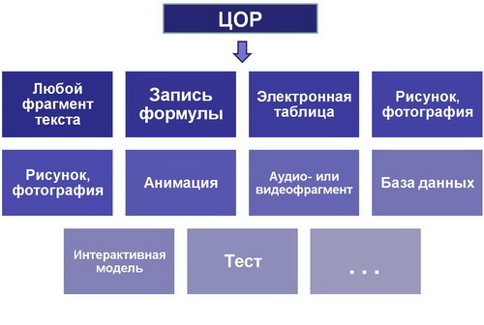
Основные понятия
Цифровыми образовательными ресурсами (ЦОР) называют информационные ресурсы, предназначенные для образовательных целей и представленные в цифровой форме.

Slide 6
Использование ЦОР предполагается несколькими способами
учитель может вести урок на основе содержания готовых цифровых образовательных ресурсов (используя Интернет-ресурсы);
учитель может самостоятельно разработать ЦОР и использовать на своем уроке;
ученик может организовать самостоятельную познавательную деятельность.
Использование ЦОР уместны на всех этапах урока
от актуализации знаний, контроля и оценки знаний, умений и навыков до подготовки домашнего задания (тесты-тренажеры, презентации, обучающие компакт-диски, учебные проекты, рефераты). Многопланов спектр целей использования ЦОР и создания новых.

Slide 7
Типы цифровых образовательных ресурсов
1. Наборы цифровых образовательных ресурсов (ЦОР), расширяющие учебники/УМК
это представленные в цифровой форме фотографии, видеофрагменты, статические и динамические модели, объекты виртуальной реальности и интерактивного моделирования, картографические материалы, звукозаписи, символьные объекты и деловая графика, текстовые документы и иные учебные материалы, необходимые для организации учебного процесса.

Slide 8
Типы цифровых образовательных ресурсов
2. Информационные источники сложной структуры (ИИСС)
ИИСС – это цифровой образовательный ресурс, основанный на структурированных цифровых материалах (текстах, видеоизображениях, аудиозаписях, фотоизображениях, интерактивных моделях и т.п.) с соответствующим учебно-методическим сопровождением, поддерживающий деятельность учащихся и учителя по одной или нескольким темам (разделам) предметной области или обеспечивающий один или несколько видов учебной деятельности в рамках некоторой предметной области.

Slide 9
Типы цифровых образовательных ресурсов
3. Инновационные учебно-методические комплексы (ИУМК)
ИУМК - полный набор учебно-методических материалов и средств обучения, необходимых для организации и проведения учебного процесса, способствующих освоению учащимися дисциплины в соответствие с программой учебного плана.
ИУМК может включать в себя конспекты лекций, учебные пособия, методические указания, виртуальные лабораторные работы, электронные учебные курсы (дистанционное обучение).

Slide 10
Обзор информационных ресурсов Интернета
Информационная система "Единое окно доступа к образовательным ресурсам" (http://window.edu.ru)
Федеральный образовательный портал "Российское образование» (http://www.edu.ru)
Портал информационной поддержки ЕГЭ (http://ege.edu.ru)
Российский общеобразовательный портал (www.school.edu.ru)
Сайт федерального центра информационно-образовательных ресурсов (ФЦИОР) http://fcior.edu.ru/
Федеральное хранилище Единой коллекции цифровых образовательных ресурсов http://school-collection.edu.ru/
Федеральный образовательный государственный стандарт
http://standart.edu.ru/

Slide 11
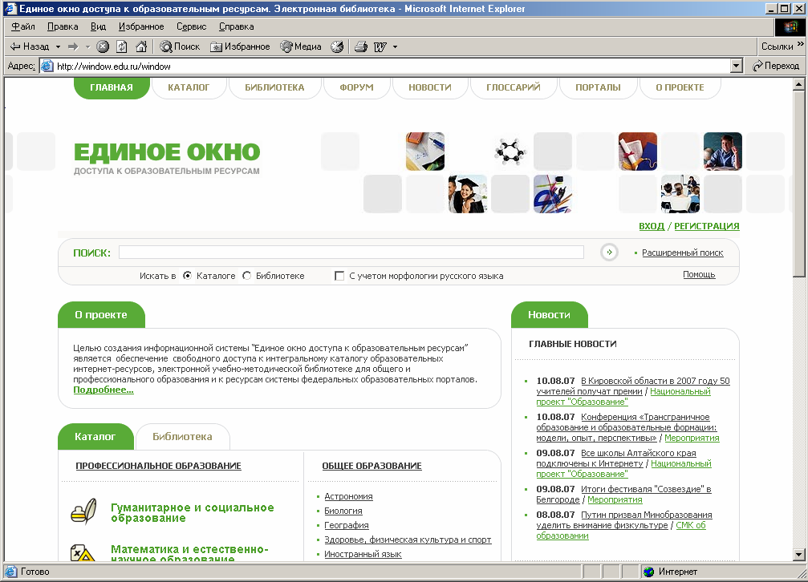
http://window.edu.ru

Slide 12
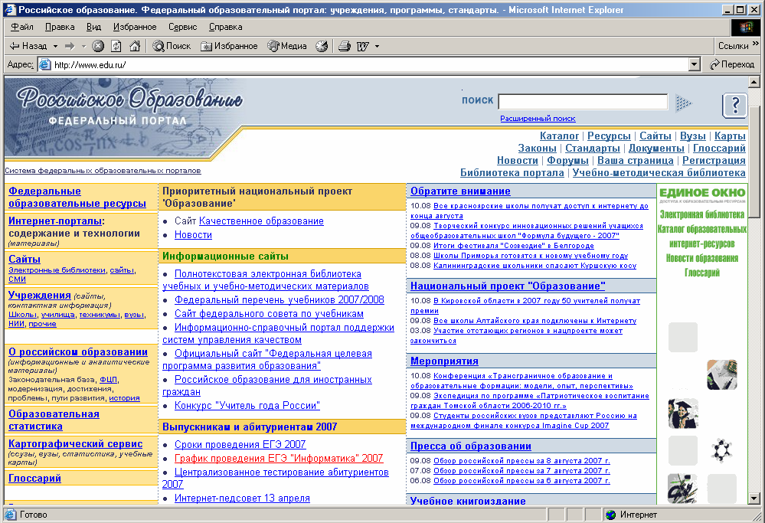
http://www.edu.ru

Slide 13
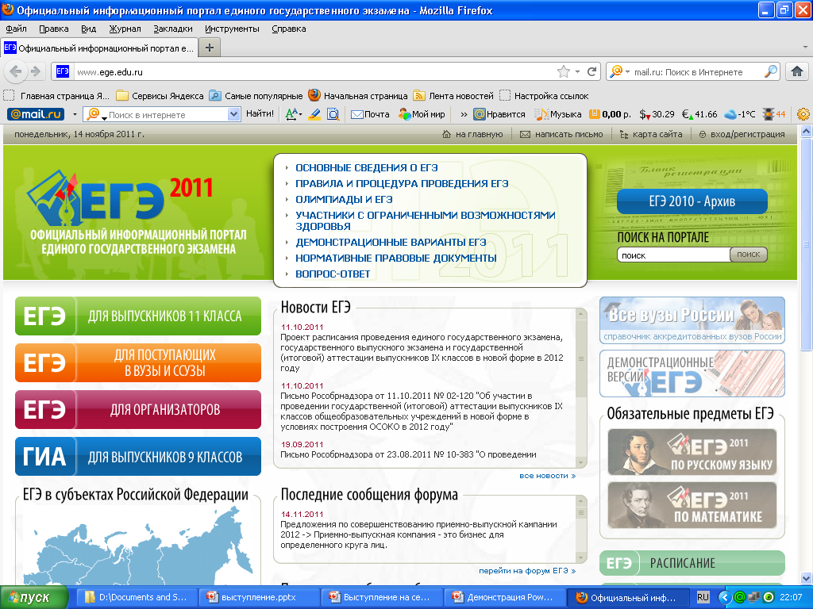
http://ege.edu.ru

Slide 14
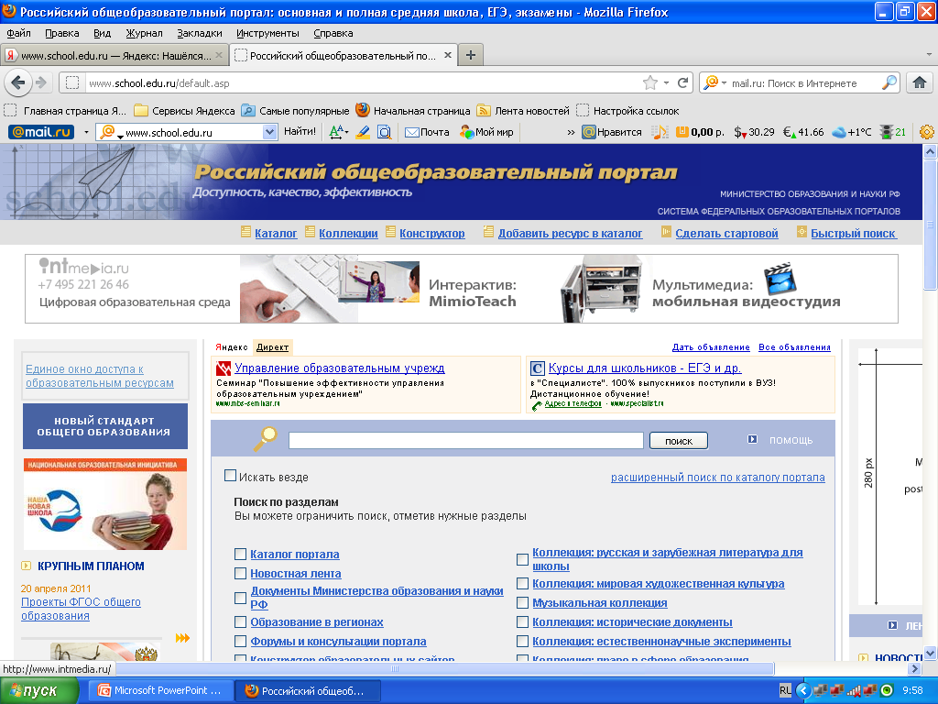
www.school.edu.ru

Slide 15
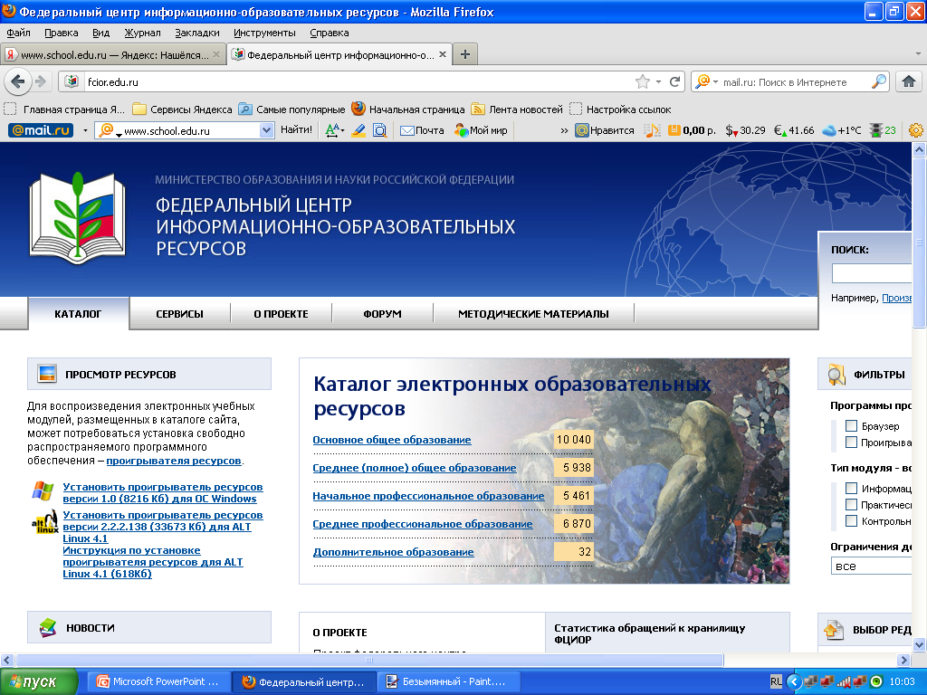
http://fcior.edu.ru/

Slide 16
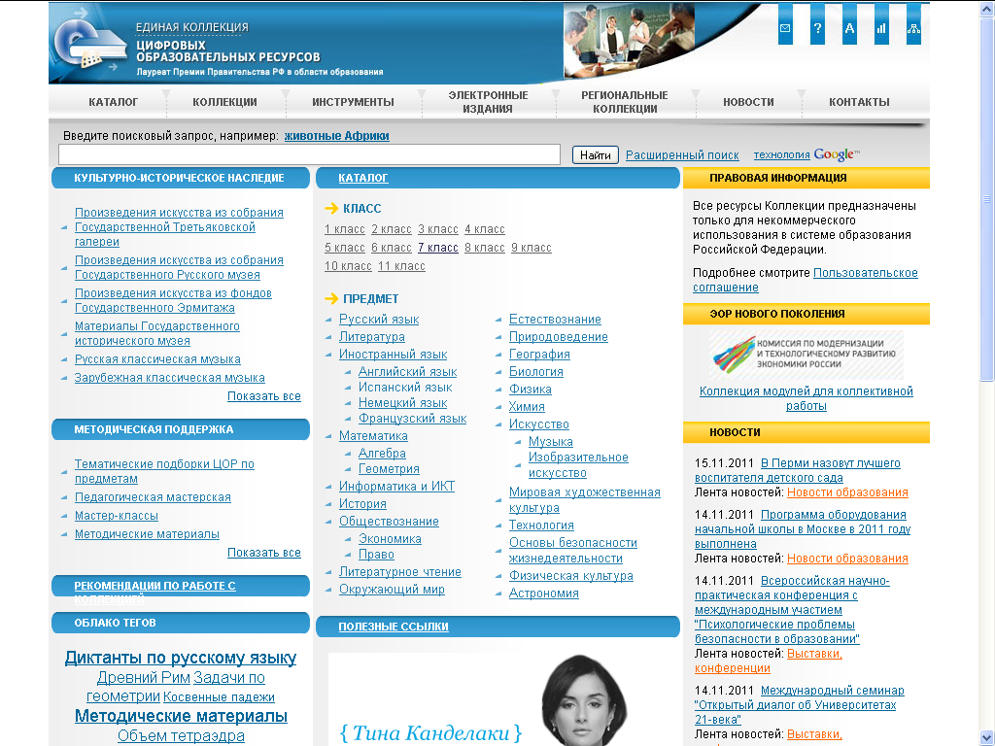
http://school-collection.edu.ru/

Slide 17
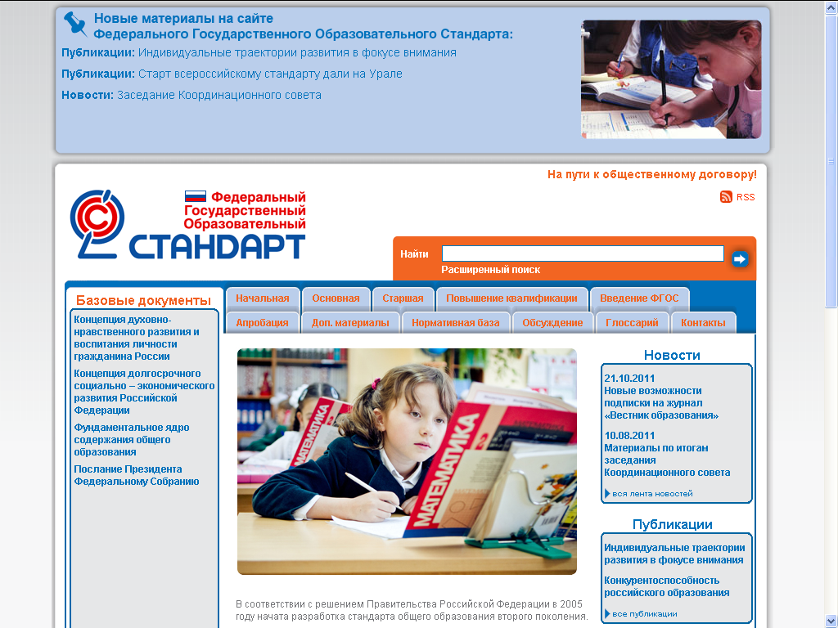
http://standart.edu.ru/

Slide 18
Практические задания для участников мастер-класса.
1. На рабочем столе компьютера найти папку с именем_ ЦОР с вложенным в нее файлом с именем_ Коллекция ссылок.
2. Используя файл с именем_Коллекция ссылок, и буклет с адресами сайтов, необходимо ознакомиться с федеральными информационными образовательными ресурсами и с предметными сайтами.
3. Найти готовый простейший ЦОР к уроку или к любому мероприятию в виде мини-презентации, таблицы, схемы, рисунка, ребуса, дидактического материала, теста, кроссворда и т.д., используя ресурсы Интернета.
4. Результаты своих работ сохранить в виде файла с именем_ ЦОР1 на рабочем столе компьютера в папке с именем _ЦОР.
Желаем успехов!

